Slide 1


GIỚI THIỆU
TRANG THÔNG TIN GIÁO DỤC CHO TRƯỜNG HỌC

Slide 2
MỤC LỤC
1. Giới thiệu
2. Ưu điểm
3. Kiến trúc hệ thống
4. Chức năng hệ thống
5. Liên kết, tích hợp thông tin
6. Yêu cầu phi chức năng
7. Demo

Slide 3
GIỚI THIỆU
Cổng thông tin điện tử giáo dục là cổng thông tin về lĩnh vực giáo dục của các đơn vị trường học.
Thông tin đăng tải trên cổng là thông tin chính thống trên môi trường mạng.

Slide 4

ƯU ĐIỂM
Giao diện thân thiện, dễ sử dụng
Dữ liệu được cập nhật mới tự động
Giao diện người dùng được thiết kế đơn giản, trực quan, dễ hiểu.
Dễ dàng thay đổi các nội dung, hình ảnh, bài viết trên Website
Kết nối lấy dữ liệu tự đồng từ Cổng thông tin điện tử giáo dục của Tỉnh để có các bài viết tin tức – sự kiện mới mà không cần nhân sự đăng tin
Chứng chỉ tín nhiệm mạng NCSC
Hệ thống được Trung tâm Giám sát an toàn không gian mạng quốc gia kiểm tra hàng tuần về bảo mật.
Hệ thống có tính bảo mật cao
Sử dụng biện pháp bảo mật cao như xác thực 2 yếu tố, mã hóa dữ liệu

Slide 5
GIỚI THIỆU - ƯU ĐIỂM
Tương thích trên nhiều loại thiết bị
Website được xây dựng để hoạt động trên các thiết bị khác nhau: Máy tính cá nhân, điện thoại, máy tính bảng …
Tối ưu hóa để chuẩn SEO website
Tối ưu hóa để chuẩn SEO website theo đúng những quy tắc mà các công cụ tìm kiếm đề ra nhằm giúp website của nhà trường trở nên thân thiện hơn với các công cụ này như google
Được sao lưu dữ liệu thường xuyên
Dữ liệu được sao lưu định kỳ để đảm bảo an toàn và khả năng khôi phục dữ liệu khi cần.

Slide 6
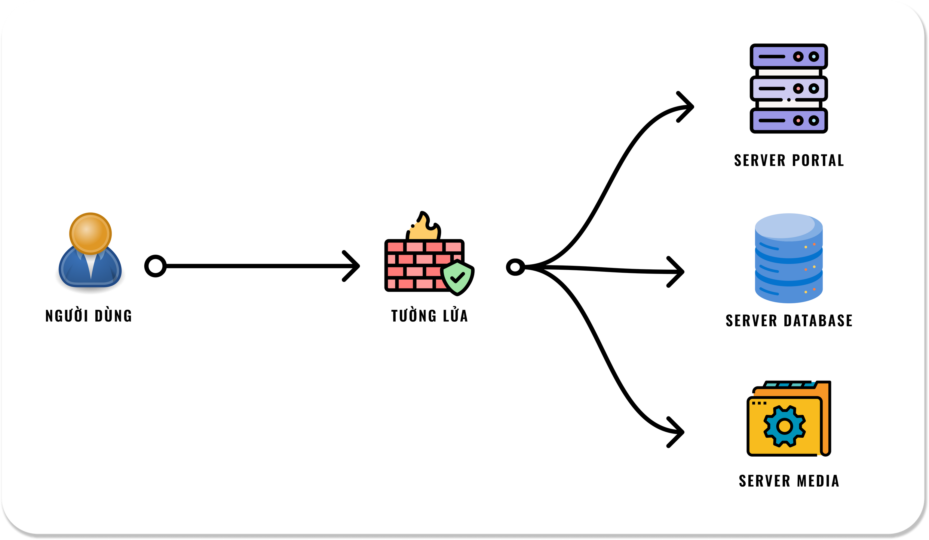
KIẾN TRÚC HỆ THỐNG
INTERNET

Slide 7
CHỨC NĂNG HỆ THỐNG
Giới thiệu
Cơ cấu tổ chức
Kế hoạch giáo dục
Văn bản - Công văn
1.BAN GIÁM HIỆU
  2.CÔNG ĐOÀN CƠ SỞ
  3.ĐOÀN - ĐỘI
  4.TỔ VĂN PHÒNG
  5.TỔ CHUYÊN MÔN
  6.BAN ĐẠI DIỆN CHA MẸ HỌC SINH
1.THỜI KHÓA BIỂU
2.THI - KIỂM TRA
3.KẾ HOẠCH NHÀ TRƯỜNG
4.KẾ HOẠCH CHUYÊN MÔN
1.THÔNG BÁO - PHỔ BIẾN
  2.VĂN BẢN PHÒNG GDĐT
  3.VĂN BẢN SƠ GDĐT

Slide 8
CHỨC NĂNG HỆ THỐNG
Tin tức - sự kiện
Lịch công tác
Hỏi đáp trực tuyến
1. HOẠT ĐỘNG - SỰ KIỆN
2. HOẠT ĐỘNG ĐOÀN - ĐỘI
3. HOẠT ĐỘNG CHUYÊN MÔN
4. HOẠT ĐỘNG NGOÀI GIỜ LÊN LỚP

Slide 9


LIÊN KẾT, TÍCH HỢP THÔNG TIN
CỔNG THÔNG TIN GIÁO DỤC TỈNH LÂM ĐỒNG
HỆ THỐNG QUẢN LÝ VĂN BẢN

Slide 10
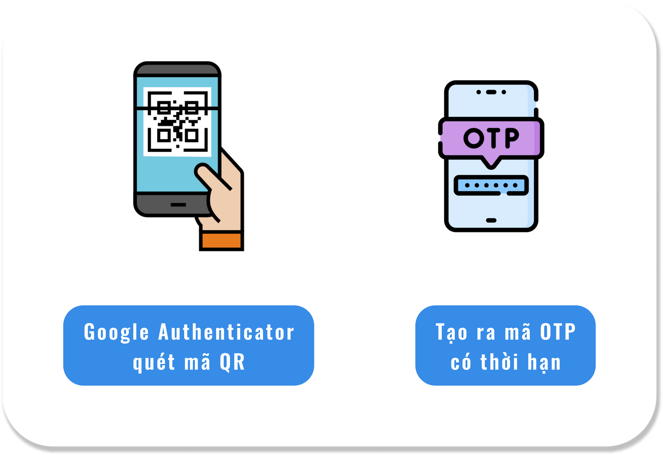

YÊU CẦU PHI TÍNH NĂNG
HỆ THỐNG BẢO MẬT
XÁC THỰC 2 YẾU TỐ

Slide 11
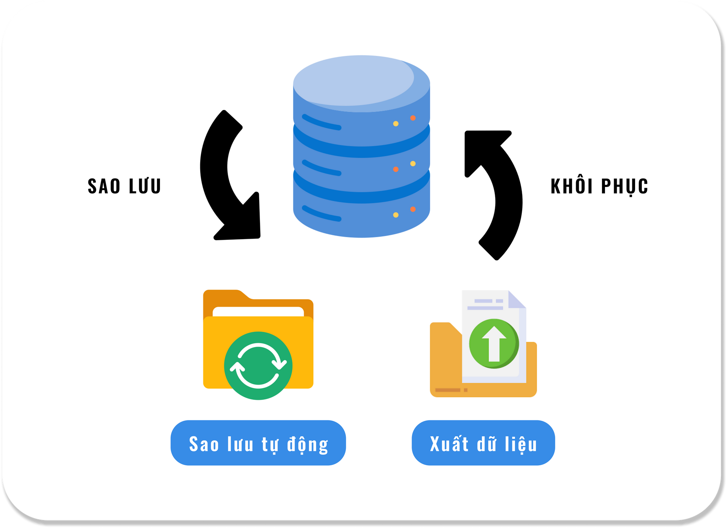
YÊU CẦU PHI TÍNH NĂNG
Sao lưu, khôi phục dữ liệu
Dữ liệu được sao lưu tự động định kỳ hằng ngày
Lưu lịch sử thao tác người dùng

Slide 12
Các Website VNPT đã triển khai
1. Cổng thông tin Tỉnh Lâm Đồng: https://lamdong.gov.vn
2. Cổng thông tin giáo dục tỉnh Lâm Đồng:
https://lamdong.edu.vn
3. Cổng thông tin các phường/xã của Đà Lạt, Cát tiên, Bảo Lâm, Đức trọng, Đơn Dương, Đà The, Lạc Dương

Slide 13
DEMO

Slide 14
TRÂN TRỌNG CẢM ƠN!

